Slide 2
Informatie opleiding Bachelor in de ergotherapie
Jeroen Vos en Ashlin de Pauw
25 november 2022

Slide 3
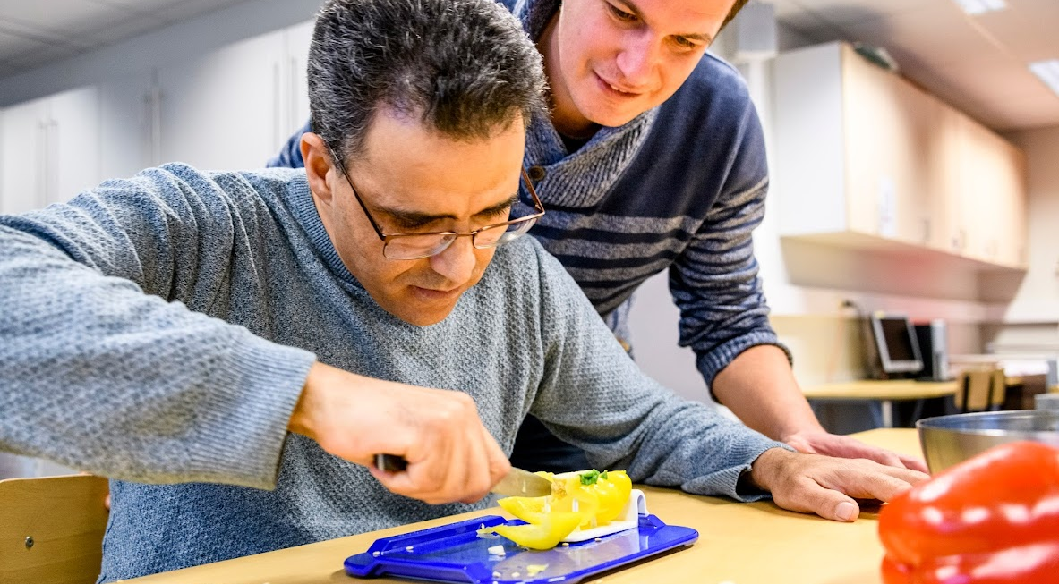
Wat is ergotherapie?
Copyright Vlaamse Gemeenschapscommissie – Fotograaf Lander Loeckx

Slide 4
Ergotherapie is iets voor jou als je:
Graag met en voor mensen werkt
Geïnteresseerd bent in wetenschappen
Van afwisseling en uitdaging houdt
Graag met je handen, hoofd en hart werkt

Slide 5
Een ergotherapeut is een expert in het herstel van het handelen bij patiënten die door een ziekte of aandoening niet meer in staat zijn om voor zichzelf te zorgen of zich hierdoor niet meer kunnen handhaven in hun omgeving.

Slide 6
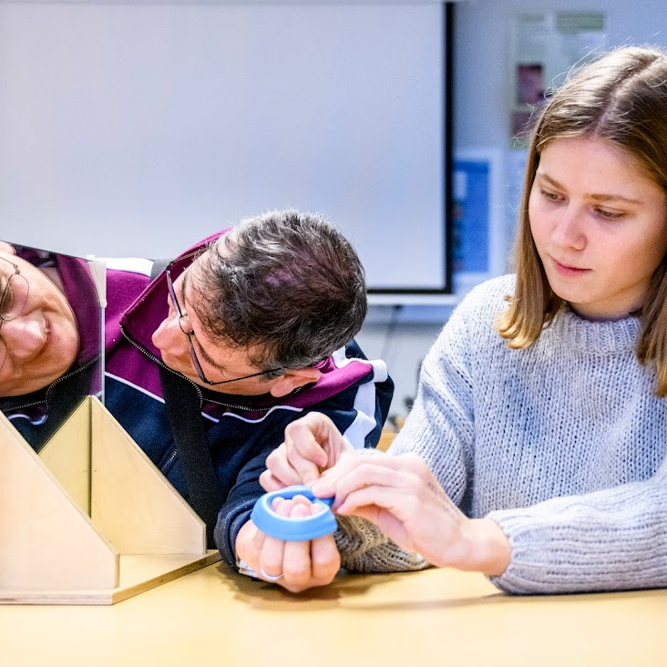
De 3 grote doelgroepen waarin de ergotherapeut werkzaam is!
Fysieke en geriatrische revalidatie
Geestelijke Gezondheidszorg
Ontwikkelingsdysfuncties
Copyright Vlaamse Gemeenschapscommissie – Fotograaf Lander Loeckx

Slide 7
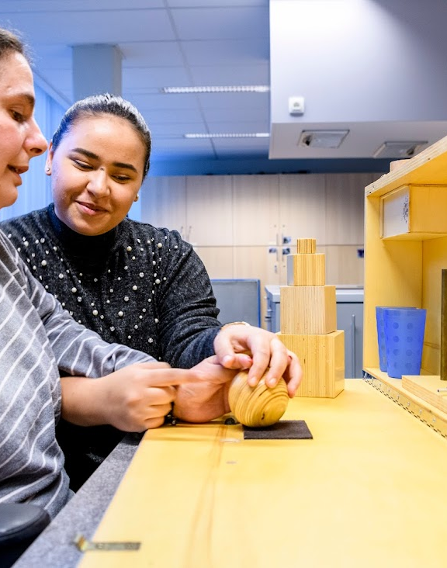
Als ergotherapeut zijn er 4 beroepsrollen binnen elke doelgroep:
Behandelaar
Diagnosticus
Adviseur
Zorgverlener
Copyright Vlaamse Gemeenschapscommissie – Fotograaf Lander Loeckx

Slide 8
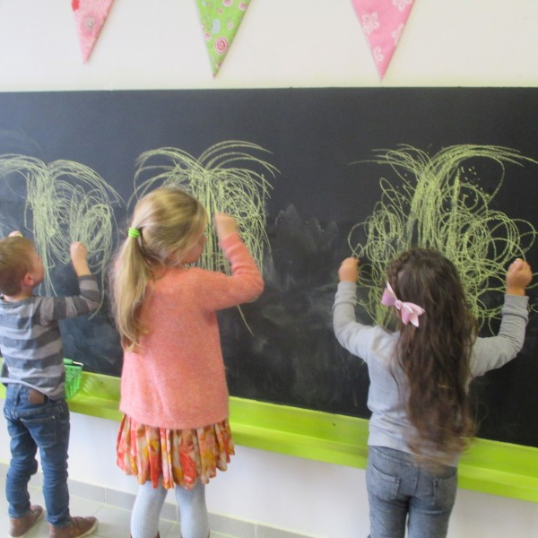
De zefstandige ergotherapeut!
Je bent herkend als paramedisch beroep
Terugbetaling via RIZIV nomenclatuur

Slide 9
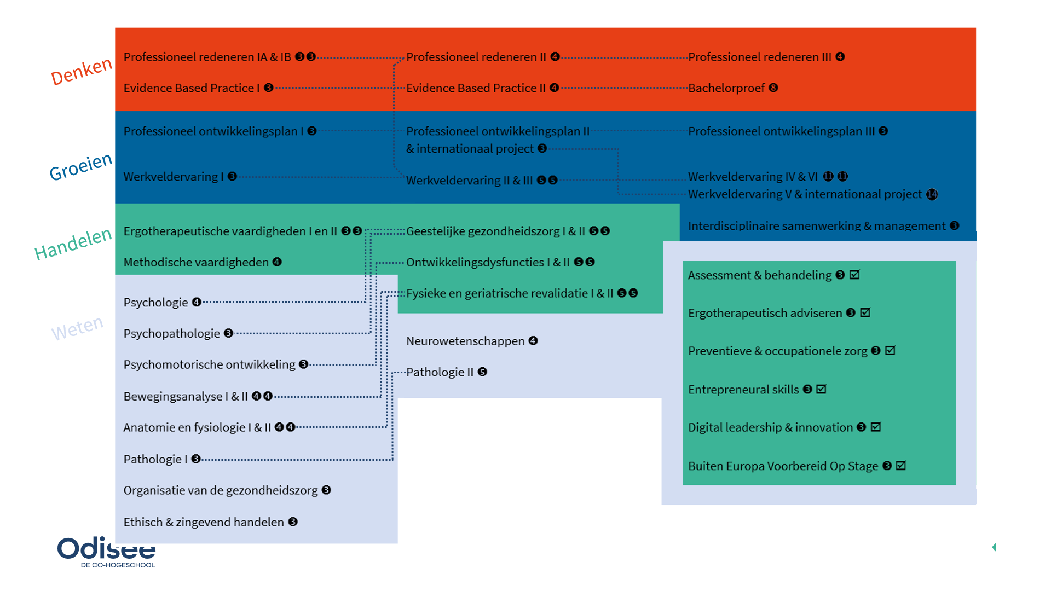
Hoe ziet de opleiding eruit?

Slide 10
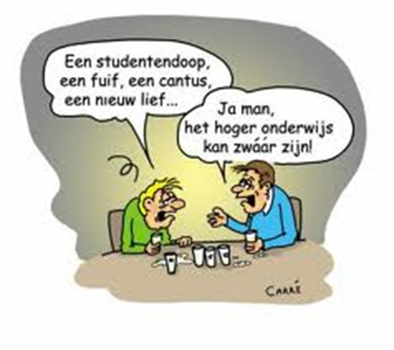

Even rekenen!!! Hoeveel moet je studeren om te slagen???
60 SP x 28 SBU/SP =1680 SBU/jaar
1 jaar = 40 weken(34 les = 6 lesvrij)
1680 SBU/40w = 42u studeren, werken per week
Wanneer blokken:
  Elke avond, vrije momenten tijdens de lesweek
  Herfstweek= lesvrije week (lastige vakken)
  Kerstblok
  Paasblok
  1 blokweek mei-juni
  Vakantieperiode juli-augustus

Slide 11
Wat na een professionele bachelor?
Instap in het werkveld (ergotherapeut is een knelpuntberoep, er is vanuit het werkveld een grote vraag naar uitstromers met professionele kennis en kunde)
Specialisatie kan nadien via bachelor na bachelor
Doorstroming naar Master in de ergotherapeutische wetenschappen (2 jaar)
Overstap naar een andere master (bv. Gerontologie)

Slide 12
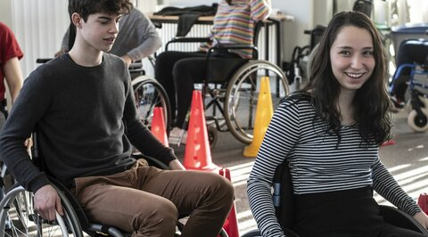
Hoe ervaart de student de opleiding en hoe wordt de opleiding vorm gegeven?

Slide 13
Semesters met hun examens!
Semester 1
Start ong. 20/09
Definitieve examens met nabespreking in januari
Semester 2
Krokusvakantie
Paasvakantie = blok
Herfstvakantie
Proeftoetsen
Kerstvakantie = blok + 1 extra blokweek
1 week blok voor examens
Definitieve examens in juni met nabespreking
Vakantie/blok Start 2de zit periode vanaf 16 augustus

Slide 14
Organisatie van de lessen tijdens het academiejaar!
Nice to have on campus
Need to have on campus
Vaste dagen: dinsdag en vrijdag
Online live
Online niet live
Maandag namiddag is vrij geroosterd om taken, werkveldbezoek,… mogelijk te maken.

Slide 15
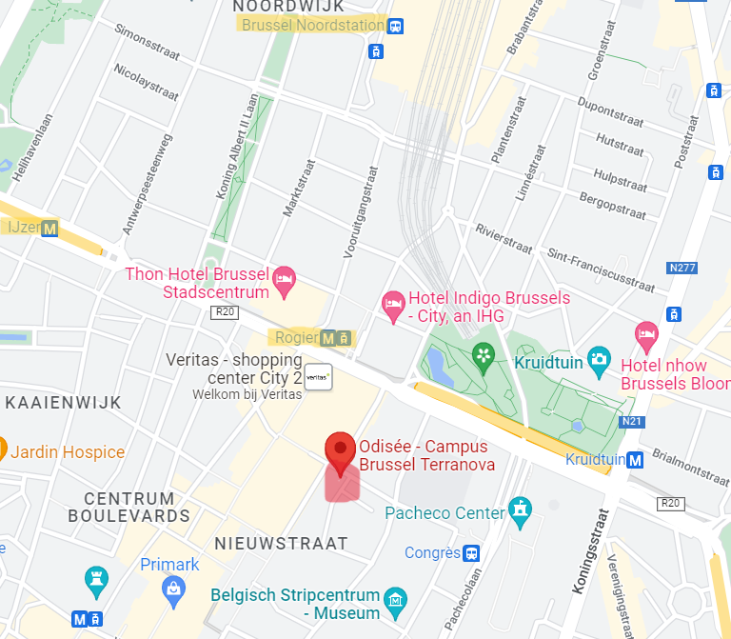
Studeren aan Odisee
Bereikbaarheid (openbaar vervoer)
Internationaal traject en stages
Contact met patiënten
Zorgopleidingen bij elkaar/kleinere campus

Slide 16
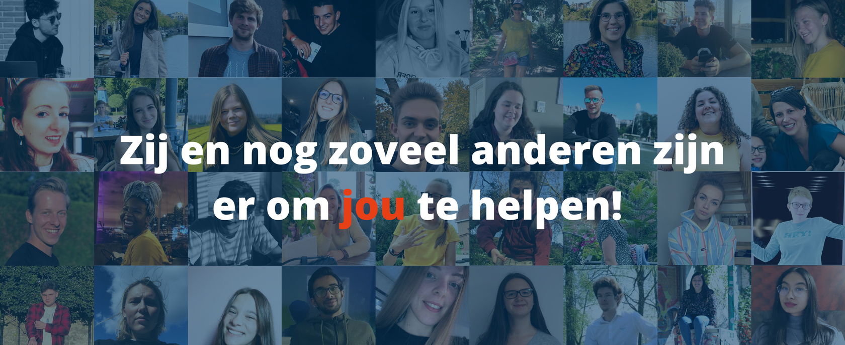


Waar kan je terecht?
Docenten
Medestudenten
STUVO (dienst studentenvoorzieningen)
Odibuddy

Slide 17

Ergotherapie in beeld

